Slide 1



Сєвєродонецьк - результати реалізованих проектів з енергосервісу. Перспективи розширення пулу ЕСКО-проектів
ЕНЕРГОСЕРВІС
У БЮДЖЕТНІЙ СФЕРІ УКРАЇНИ

Slide 2
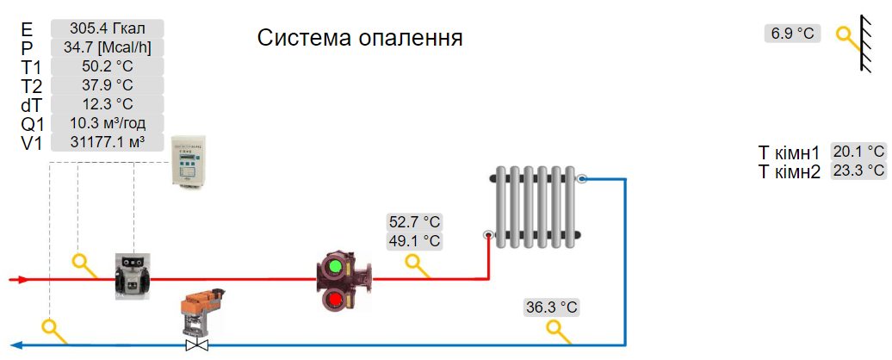
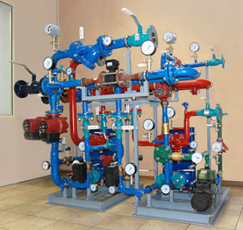
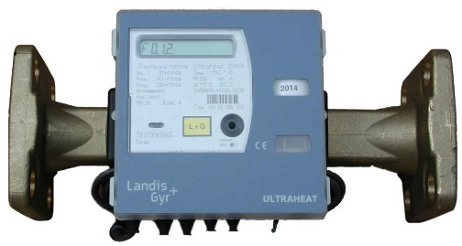

Впроваджені енергоефективні заходи* за енергосервісними договорами
Загальноосвітні навчальні заклади Сєвєродонецької міської ради
Встановлено диспетчеризацію та онлайн енергомоніторинг на 10 закладах
Встановлено індивідуальні теплові пункти по 7 закладах управління освіти
Замінено 9 вузлів обліку теплової енергії
Управління об’єктами (ЕСКО-моніторинг)

Slide 3
Середньозважена економія в сезоні 2019-2020 на 8% вища за планову
33%-середньозважена фактична економія
25%-планова економія

Slide 4
Середньозважена економія в сезоні 2020-2021 на 15% вища за планову
40%-середньозважена фактична економія
25%-планова економія

Slide 5
За опалювальний сезон 2019-2020 Бюджет зекономив 3,596 млн. грн на опалення
Всього зменшення витрат на оплату теплової енергії склало 3596,2 тис. грн

Slide 6
За опалювальний сезон 2020-2021 Бюджет зекономив 2,011 млн. грн на опалення
Всього зменшення витрат на оплату теплової енергії склало 2011,67 тис. грн

Slide 7
Прямі вигоди бюджету в сезоні 2019-2020 склали 0,557 млн. грн
Всього фактична економія бюджетних коштів склала 557,4 тис. грн

Slide 8
Прямі вигоди бюджету в сезоні 2020-2021 склали 0,532 млн. грн
Всього фактична економія бюджетних коштів склала 523,59 тис. грн

Slide 9
За опалювальні сезони 2019-2020, 2020-2021 Бюджет зекономив 5,608 млн. грн на опалення
Всього зменшення витрат на оплату теплової енергії склало 5607,88 тис. грн

Slide 10
Прямі вигоди бюджету в сезонах 2019-2020, 2020-2021 склали 1,08 млн. грн
Всього фактична економія бюджетних коштів за два опалювальних сезони склала 1080,94 тис. грн

Slide 11
Економія в натуральних одиницях за сезони 2019-2020, 2020-2021, Гкал.
Всього економія в натуральних одиницях за два опалювальних сезони склала 3253,17 ГКал

Slide 12














Фактичні результати інвестицій
Якісні результати:
Підвищення комфорту перебування
Дотримання санітарних вимог
Подовження життєвого циклу будівель
Дотримання лімітів споживання
Нові обладнання і матеріали
у власності громади після закінчення ЕСКО-договорів

Slide 13





Фактичні результати за 2019-2021 роки
10 об’єктів бюджетної сфери
≈ 6,5 років
строк договорів
Фінансово-економічні вигоди для бюджету:
Економія понад 1,63 тис. Гкал
енергії щороку
Економія бюджетних коштів щороку:
понад 0,54 млн грн
щороку під час дії
ЕСКО-договорів
Понад 2,8 млн грн
щороку після завершення
ЕСКО-договорів

Slide 14
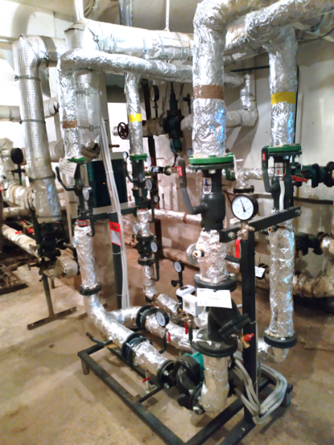

Назва об`єкта | Адреса | Площа опалення, м. кв | Доля економії, що підлягає сплаті ЕСКО | Базовий рівень (середнє споживання теплової енергії за 2018-2020 р.р.) | Максимальна економія теплової енергії після впровадження ІТП, % | Максимальна річна економія в натуральних показниках, Гкал/рік | Максимальна річна грошова економія з врахуванням затрат на експлуатацію, грн. | Вартість реалізації (капіталовкладення на впровадження ІТП, Щита управління та автоматизації, теплолічильника), грн. | Обслуговування, ремонт, диспетчеризація та управління об'єкту протягом дії договороу | Всього вартість реалізації, грн | Прийнятний термін енергосервісного договору, років | Ціна договору, грн
Гімназія "ГАРМОНІЯ | вул. Юності, 1 | 5567,6 | 0,85 | 610,8192 | 25% | 152,70 | 240 661,22 | 400 000,00 | 199 448,00 | 599 448,00 | 6,5 | 1 329 653,26
Сєвєродонецький НВК "Спеціалізована школа-колегіум Національного університету "Києво-Могилянська академія" | вул. Гоголя, 37 | 6281,8 | 0,85 | 593,8134 | 21% | 122,68 | 193 339,85 | 400 000,00 | 160 230,00 | 560 230,00 | 6,5 | 1 068 202,70
Середня загальноосвітня школа І-ІІІ ступенів №4 | вул.Гагаріна, 90 | 6113,5 | 0,8 | 862,5303 | 25% | 215,63 | 339 834,78 | 400 000,00 | 265 071,00 | 665 071,00 | 6,5 | 1 767 140,85
Середня загальноосвітня школа І-ІІІ ступенів №6 | вул.Маяковського, 9 | 3822 | 0,95 | 391,2679 | 25% | 97,82 | 154 158,56 | 350 000,00 | 142 789,00 | 492 789,00 | 6,5 | 951 929,11
Середня загальноосвітня школа І-ІІІ ступенів №12 | пр-т Гвардійський, 9 | 2454,9 | 0,95 | 376,1768 | 25% | 94,04 | 148 212,71 | 350 000,00 | 137 282,00 | 487 282,00 | 6,5 | 915 213,48
Середня загальноосвітня школа І-ІІІ ступенів №14 | вул.Гагаріна, 111 | 7048 | 0,8 | 839,2537 | 25% | 209,81 | 330 663,85 | 400 000,00 | 257 918,00 | 657 918,00 | 6,5 | 1 719 452,04
Середня загальноосвітня школа І-ІІІ ступенів №16 | вул. Гагаріна, 97 | 6473 | 0,8 | 775,0084 | 25% | 193,75 | 305 351,39 | 400 000,00 | 238 174,00 | 638 174,00 | 6,5 | 1 587 827,21
Спеціалізована середня школа І-ІІІ ступенів №17 з поглибленим вивченням іноземних | вул. Курчатова, 34 | 7087,8 | 0,85 | 731,7018 | 23% | 164,68 | 259 530,62 | 400 000,00 | 215 086,00 | 615 086,00 | 6,5 | 1 433 906,69
Середня загальноосвітня школа І-ІІІ ступенів №18 | вул. Курчатова, 27-б | 7299,2 | 0,85 | 726,5327 | 20% | 142,60 | 224 730,91 | 400 000,00 | 186 246,00 | 586 246,00 | 6,5 | 1 241 638,26
Ясла-садок №43 | вул. Гагаріна, 113-а | 2721 | 0,9 | 282,6177 | 30% | 84,79 | 133 620,78 | 340 000,00 | 144 310,00 | 484 310,00 | 8 | 962 069,62
Ясла-садок №11 | вул. Енергетиків, 28-а | 2428,1 | 0,9 | 328,7816 | 30% | 98,63 | 155 446,97 | 340 000,00 | 167 883,00 | 507 883,00 | 8 | 1 119 218,18
Щорічні вигоди (Економія бюджетних коштів) | Під час дії енергосервісних договорів, грн. | Після завершення дії енергосервісних договорів, грн.
Замовника | 376 935 | 2 493 436
Виконавця | 2 108 617 | -

Slide 15
Очікувані результати інвестицій [1]
11 об’єктів бюджетної сфери
≈ 6,8 років
строк договорів
Фінансово-економічні вигоди для бюджету:
Економія понад 1577 Гкал
енергії щороку
Економія бюджетних коштів щороку:
понад ,377 млн грн
щороку під час дії
ЕСКО-договорів
понад 2,494 млн грн
щороку після завершення
ЕСКО-договорів
! Розрахунки без врахування змін цін та тарифів

Slide 16
Дякую за увагу!

